Slide 1

การวิเคราะห์ข้อมูลเบื้องต้น
3 ก.ย. 64

Slide 2
เนื้อหา
เกริ่นนำ
โปรแกรม R
การจัดการข้อมูล
การทำกราฟ

Slide 3
1 เกริ่นนำ

Slide 4
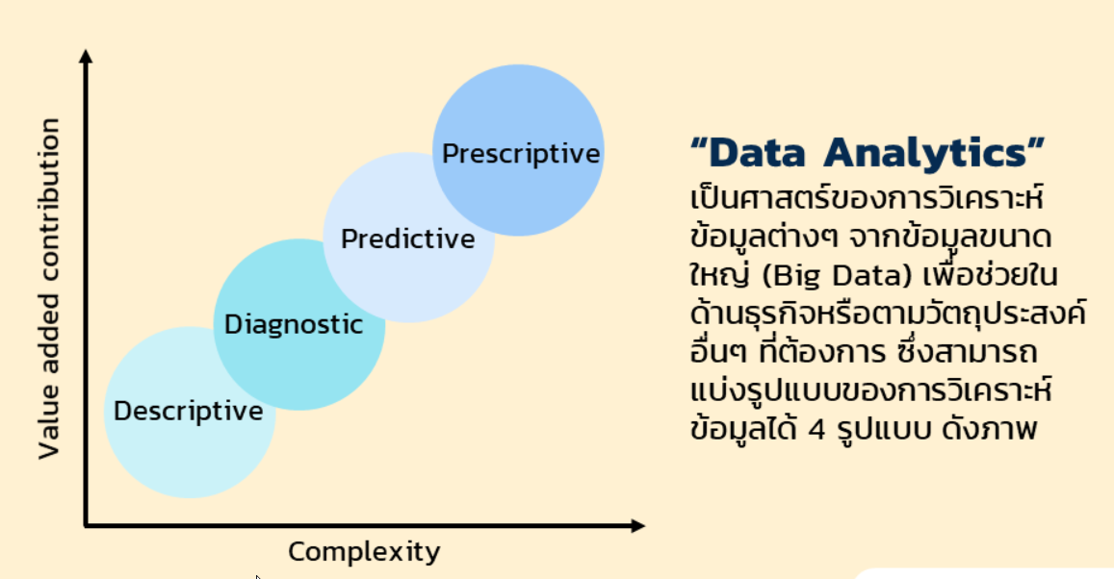
รูปแบบของการวิเคราะห์ข้อมูล
ที่มา: Data Science Academy Thailand

Slide 5
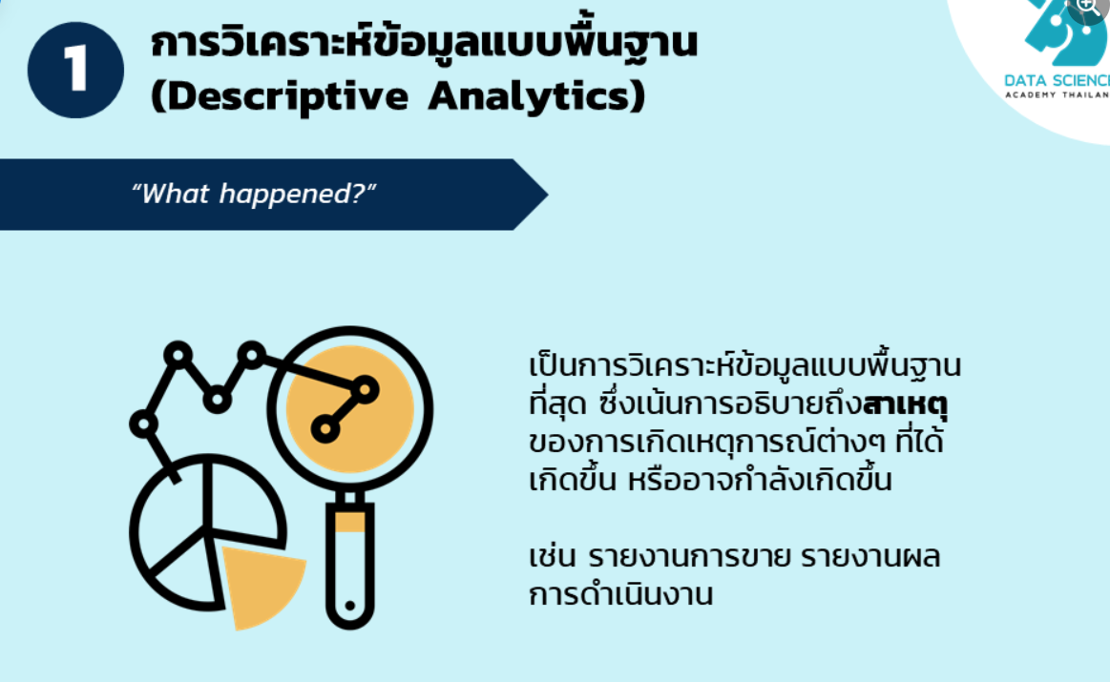
รูปแบบของการวิเคราะห์ข้อมูล
ที่มา: Data Science Academy Thailand

Slide 6
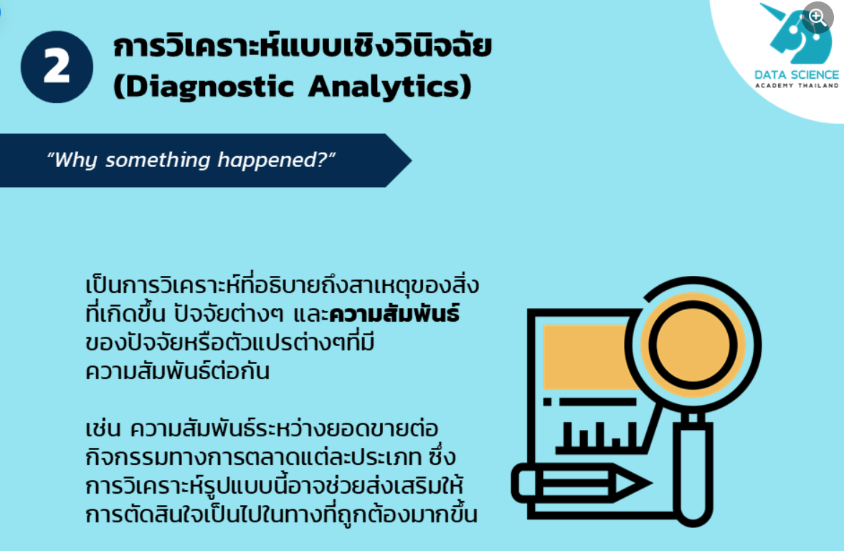
รูปแบบของการวิเคราะห์ข้อมูล
ที่มา: Data Science Academy Thailand

Slide 7
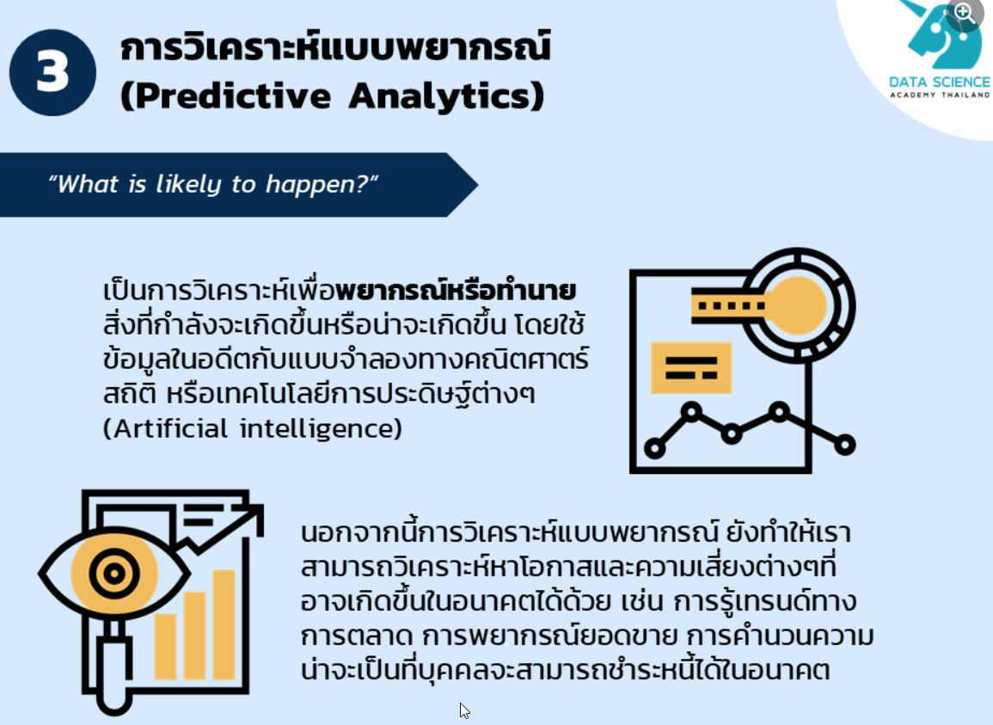
รูปแบบของการวิเคราะห์ข้อมูล
ที่มา: Data Science Academy Thailand

Slide 8
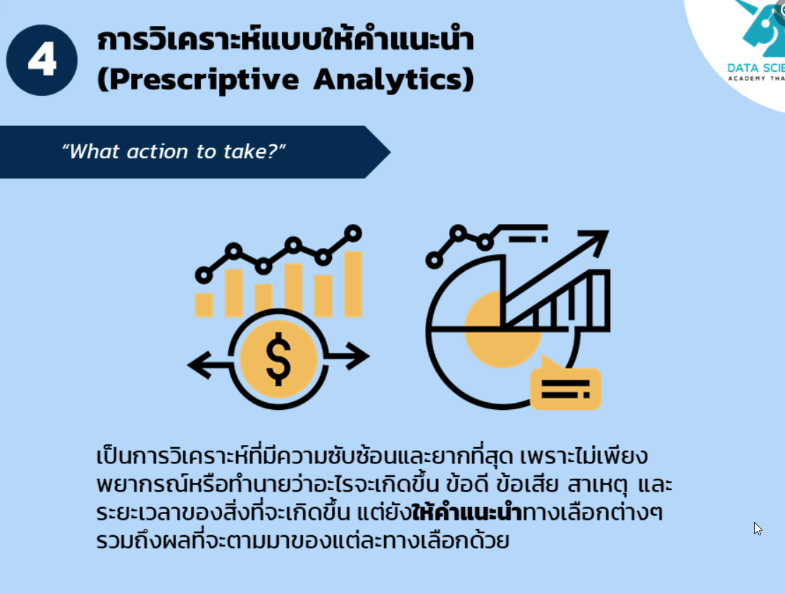
รูปแบบของการวิเคราะห์ข้อมูล
ที่มา: Data Science Academy Thailand

Slide 9

ขั้นตอนวิเคราะห์ข้อมูล
ทำกราฟVisualize
นำเข้า
Import
จัดรูปแบบ
Tidy
แปลง
Transform
นำเสนอ
Communicate
วิเคราะห์
Model
ทำความเข้าใจ Explore

Slide 10
ขั้นตอนวิเคราะห์ข้อมูล
ทำกราฟVisualize
นำเข้า
Import
จัดรูปแบบ
Tidy
แปลง
Transform
นำเสนอ
Communicate
วิเคราะห์
Model
ทำความเข้าใจข้อมูล Explore

Slide 11
2 โปรแกรม R

Slide 12

โปรแกรม R
R เป็นโปรแกรม/ภาษาคอมพิวเตอร์ สำหรับการวิเคราะห์ทางสถิติ
นอกจากนี้ยังนิยมใช้ใน
การจัดการข้อมูล (Data Wrangling)
แสดงผลข้อมูลด้วยภาพ (Data Visualization)
วิทยาการข้อมูล (Data Science)
การเรียนรู้ของเครื่อง (Machine Learning)
R เป็น open-source หมายความว่า เราสามารถใช้ได้ ฟรี
R ได้รับการพัฒนาอย่างต่อเนื่องจากโปรแกรมเมอร์ทั่วโลก

Slide 13
การใช้โปรแกรม R
ใช้ในเครื่องคอมพิวเตอร์ส่วนตัว
ติดตั้ง R
ติดตั้งโปรแกรมช่วยในการเขียนโปรแกรม (IDE) เช่น Rstudio, Rcommander, Jupyter, VScode เป็นต้น
ใช้บริการ Cloud
Google Colab
Kaggle
ใน workshop นี้จะใช้ Google Colab
ดูวิธีการติดตั้ง R และ Rstudio ในเครื่องคอมพิวเตอร์ส่วนตัวได้ที่:
https://www.youtube.com/watch?v=UaEtZ5XzVeE&list=PLoTScYm9O0GGSiUGzdWbjxIkZqEO-O6qZ

Slide 14
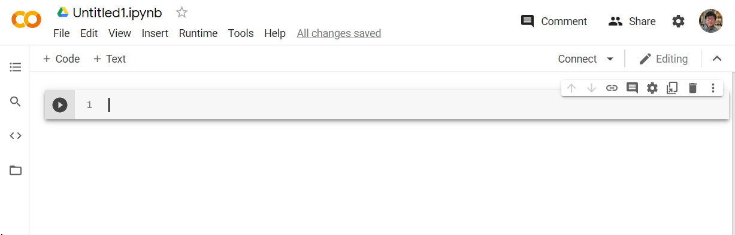
การใช้โปรแกรม R ด้วย Google Colab
สร้างบัญชี Gmail และ login เข้าใช้บริการ
ไปที่ url https://colab.to/r

Slide 15
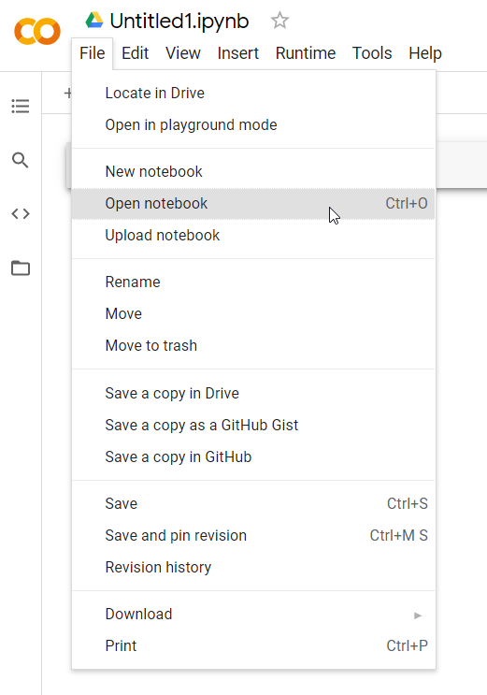
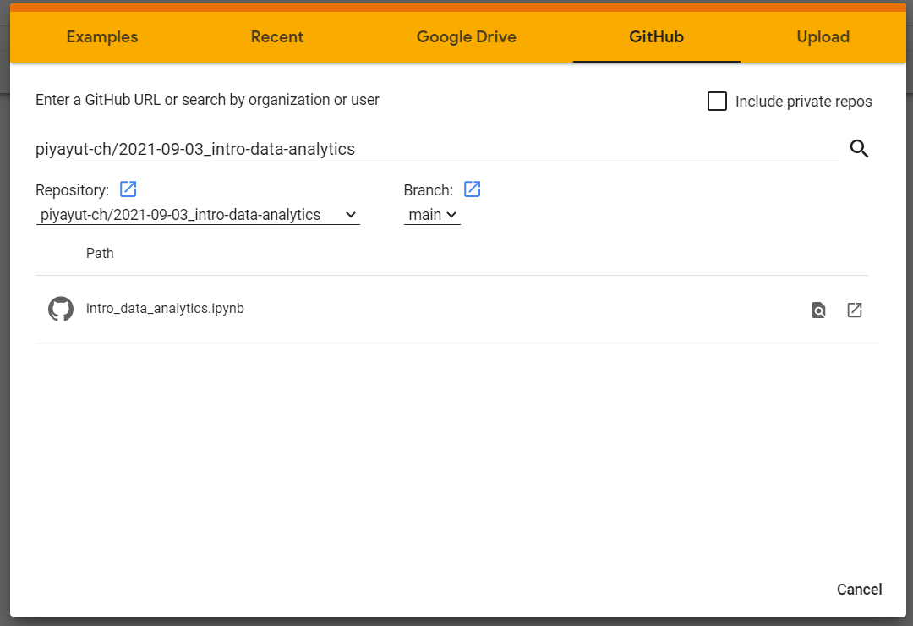
เปิดไฟล์ Notebook
ไปที่ url https://colab.to/r
3. คลิกที่ GitHub
1. คลิกที่ File
5. พิมพ์
4. เอา Include
private repos ออก
2. คลิกที่
Open notebook
6. เลือกไฟล์นี้

Slide 16
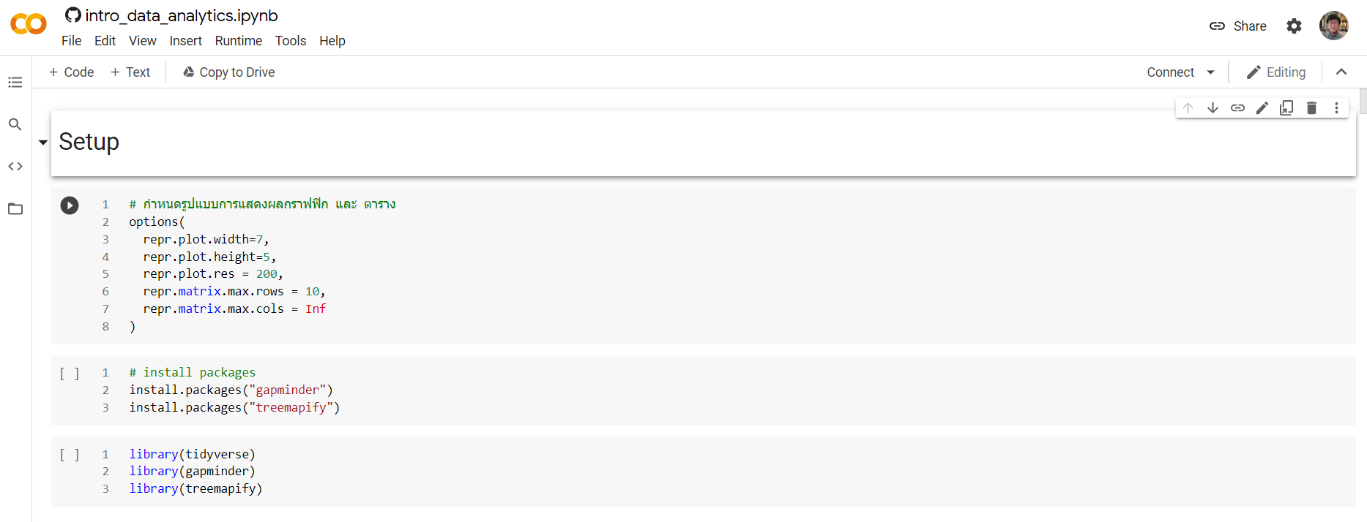
เปิดไฟล์ Notebook
7. ไฟล์ notebook เปิดขึ้น

Slide 17
3 การจัดการข้อมูล

Slide 18
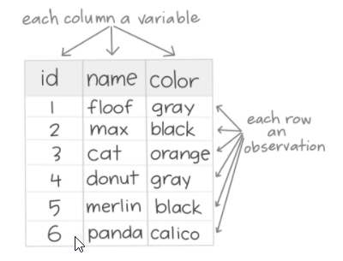
Tidy data คือ อะไร
Tidy Data
คือ ข้อมูลที่อยู่ในรูปแบบ/โครงสร้างที่พร้อมใช้ ในการวิเคราะห์ข้อมูล
แต่ละ Column คือ ตัวแปร (variable)
แต่ละ Row คือ ตัวอย่าง (observation)
แต่ละ Cell คือ ค่าที่วัดได้

Slide 19

Package tidyverse
tidyverse เป็น package ที่รวม package ต่างๆ ที่ใช้ในการจัดการข้อมูลโดยใช้แนวคิด Tidy data เช่น
readr สำหรับนำเข้าไฟล์ csv
dplyr สำหรับแปลงข้อมูล
tidyr สำหรับการจัดรูปข้อมูล
stringr สำหรับการจัดการข้อความ
ggplot2 สำหรับการทำ data visualization
การติดตั้งและเรียกใช้
install.packages(“tidyverse")
library(tidyverse)

Slide 20
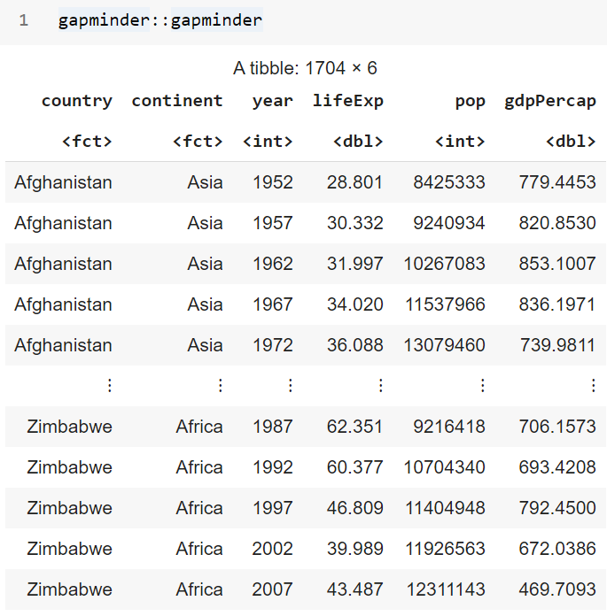
Package gapminder
gapminder เป็น package ที่มีข้อมูลที่ Hans Rosling ใช้ในการนำเสนอ Teds Talk
มีข้อมูลหลายตาราง แต่จะขอใช้เพียง 2 ตาราง ได้แก่ gapminder และ country_codes
ตาราง gapminder มีตัวแปร 6 ตัว ดังนี้
country คือ ชื่อประเทศ
continent คือ ทวีป
year คือ ปี ค.ศ.
lifeExp คือ อายุคาดเฉลี่ย (ปี)
pop คือ จำนวนประชากร (คน)
gdpPercap คือ รายได้เฉลี่ยต่อประชากรต่อปี (US dollars)
ติดตั้งและเรียกใช้
install.packages("gapminder")
library(gapminder)

Slide 21
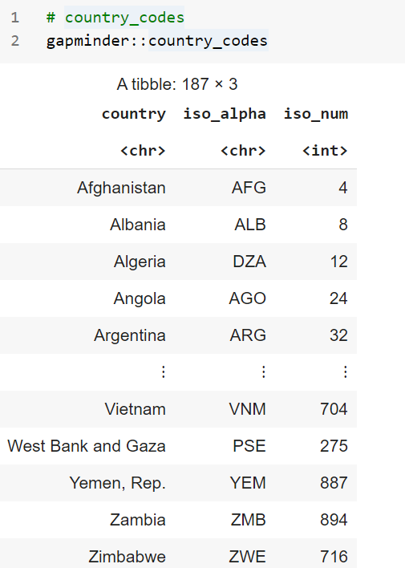
Package gapminder
ตาราง country_codes มีตัวแปร 3 ตัว ดังนี้
country คือ ชื่อประเทศ
iso_alpha คือ รหัสประเทศรูปแบบตัวอักษร 3 ตัว ของ ISO
iso_num คือ รหัสประเทศรูปแบบตัวเลข

Slide 22
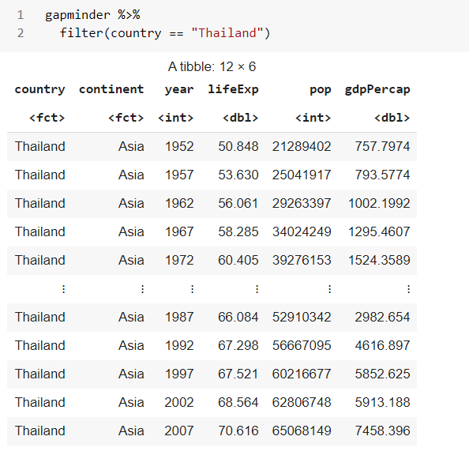
filter
เป็นการเลือกข้อมูลตามเงื่อนไขที่กำหนด
ตัวอย่าง:
เลือกข้อมูลเฉพาะของประเทศไทยเท่านั้น
Syntax:
data %>%
filter(Logical Expression)
data.frame object
function
%>% หรือ pipe เป็นเครื่องมือที่ช่วยในการเขียนโปรแกรมให้อ่านง่ายขึ้น โดยมีความหมายว่า ให้นำ object ที่อยู่ด้านซ้ายมาใส่เป็น argument แรก ของ function ที่อยู่ด้านขวา
data %>% filter(Logical Expression) หรือ
filter(data, Logical Expression)

Slide 23
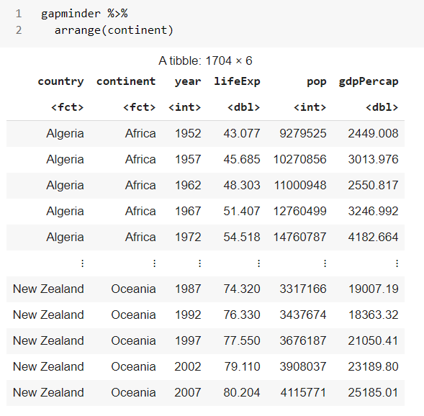
arrange
เป็นการเรียงลำดับของข้อมูล
ตัวอย่าง:
เรียงลำดับข้อมูลด้วยทวีปจาก A - Z
Syntax:
data %>%
arrange(column1, column2, ...)

Slide 24
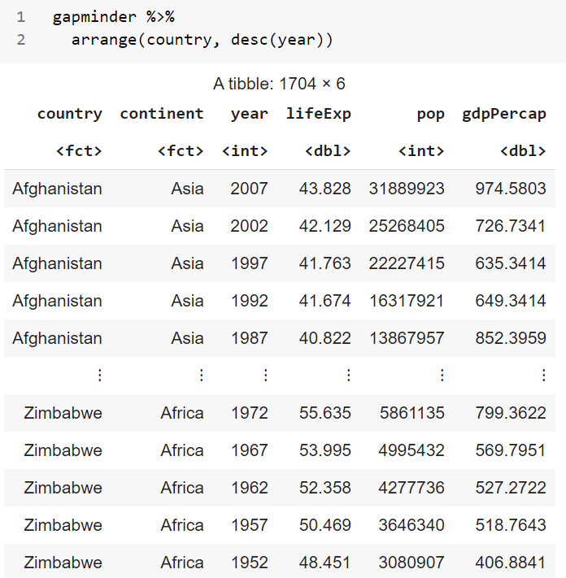
arrange
หากต้องการเรียงจากมากไปน้อย ให้ใส่ desc ที่หน้าตัวแปรที่ต้องการ
ตัวอย่าง:
เรียงลำดับประเทศและปี โดยให้ปีล่าสุดขึ้นก่อน
Syntax:
data %>%
arrange(desc(column1), ...)

Slide 25
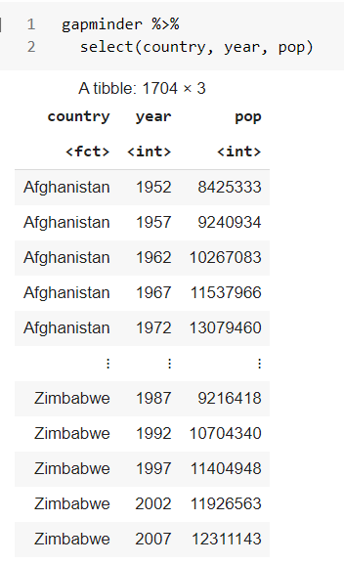
select
เป็นการเลือกบางตัวแปร/column
ตัวอย่าง:
เลือกเฉพาะตัวแปรประเทศ ปี และ จำนวนประชากร
Syntax:
data %>%
select(column1, column2, ...)

Slide 26
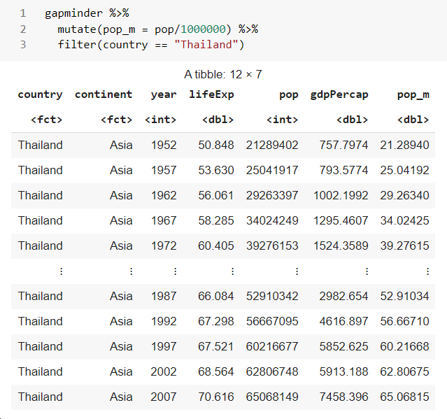
mutate
เป็นการสร้างตัวแปรใหม่
ตัวอย่าง:
การแปลงหน่วยประชากรจาก คน เป็น ล้านคน
Syntax:
data %>%
mutate(column_name = expression)

Slide 27
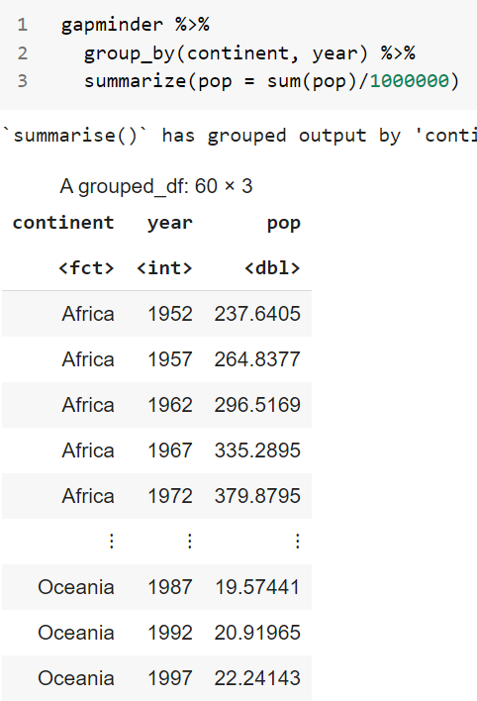
summarize
เป็นการสรุปข้อมูล เช่น ค่าเฉลี่ย ผลรวม เป็นต้น มักจะใช้ในการหาค่าสรุปของกลุ่ม/ประเภทที่สนใจ
ตัวอย่าง:
การหาจำนวนประชากรรวมของแต่ละทวีปในแต่ละปี
Syntax:
data %>%
group_by(column1, ...) %>%
summarize(column_name = expression)

Slide 28
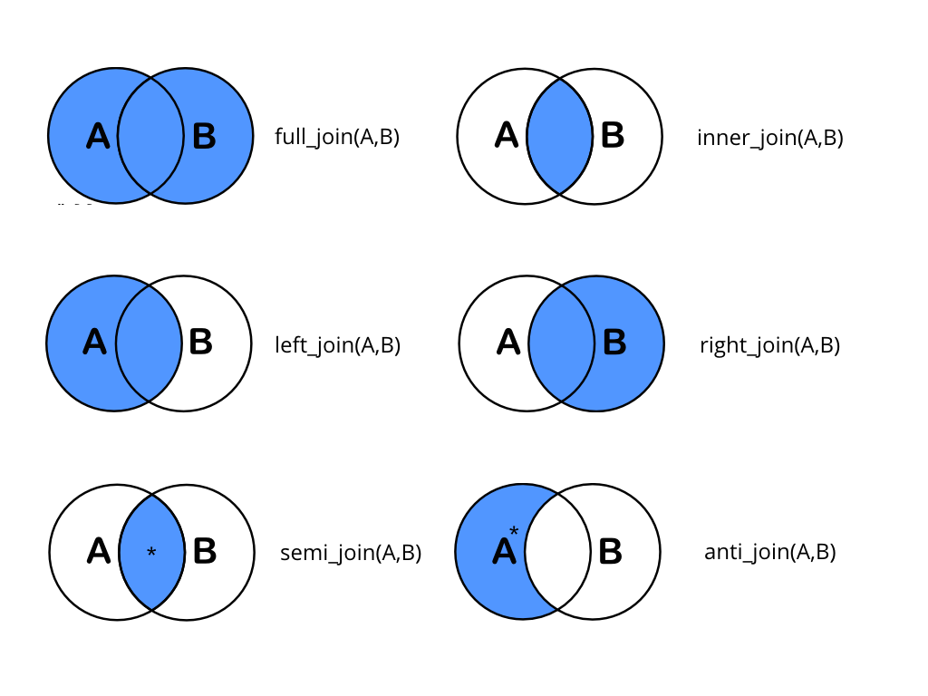
joins
เป็นการเอา 2 ตาราง มาเชื่อมกัน โดยมี column เป็นตัวเชื่อม (key) การเชื่อมมีหลายรูปแบบ เช่น left_join
ตัวอย่าง:
การเชื่อมตาราง gapminder และ country_codes
Syntax:
dataA %>%
left_join(dataB,
by = c(“columnA” = “columnB”))

Slide 29
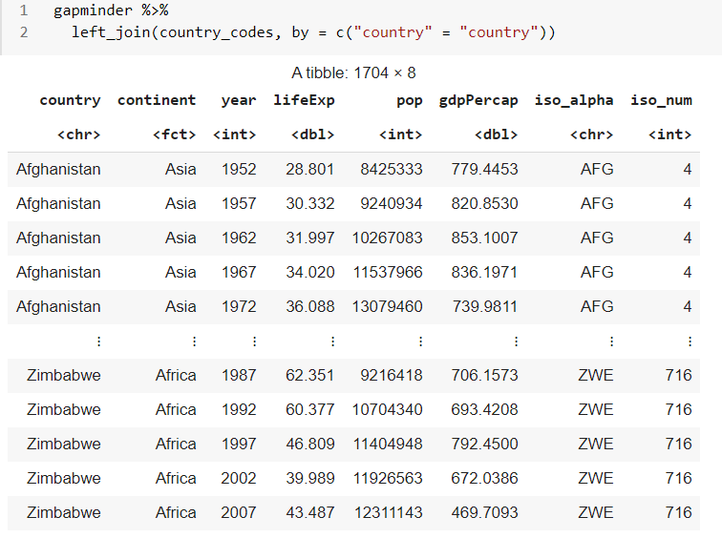
joins

Slide 30
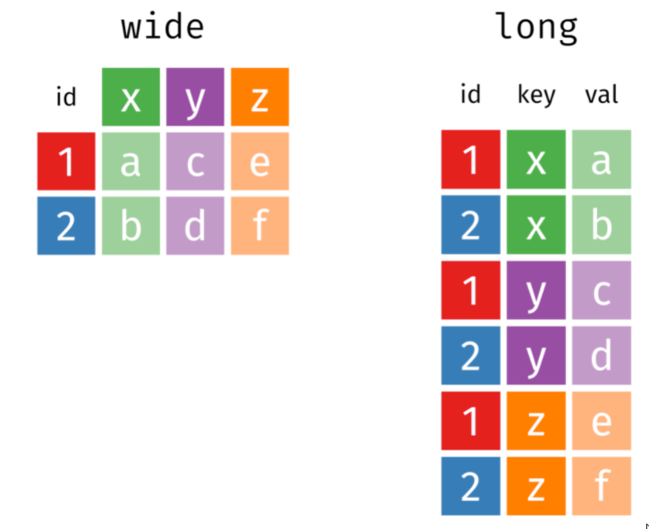
reshape
เป็นการจัดรูปแบบของข้อมูลซึ่งมี 2 รูปแบบ คือ
long format
เป็นข้อมูลที่มี column key ในการบอกตัวแปร และมี column value ในการบอกค่า
wide format
เป็นข้อมูลที่ตัวแปรอยู่ในแต่ละ column โดย cell ในการบอกค่า

Slide 31
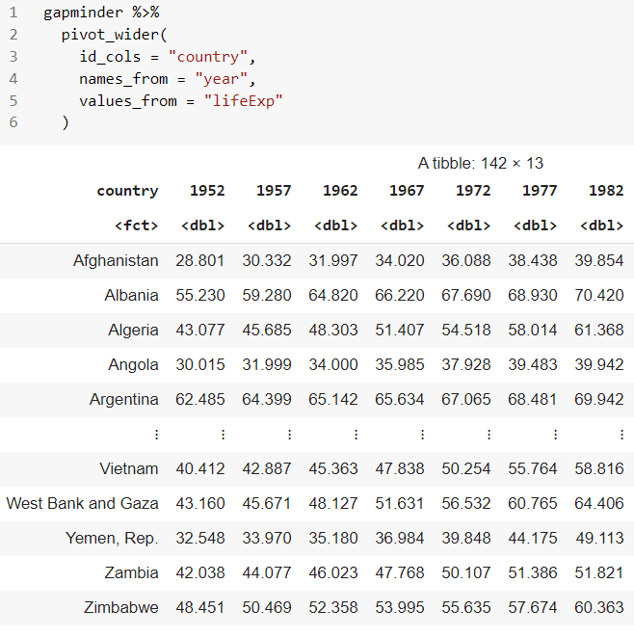
pivot_wider
แปลงจาก long format เป็น wide format
ตัวอย่าง:
จะทำตารางอายุคาดเฉลี่ยของแต่ละประเทศรายปี โดยให้ปีเป็น column
Syntax:
data %>%
pivot_wider(
id_cols = c(“column”, ...),
names_from = “column”,
values_from = “column”)

Slide 32
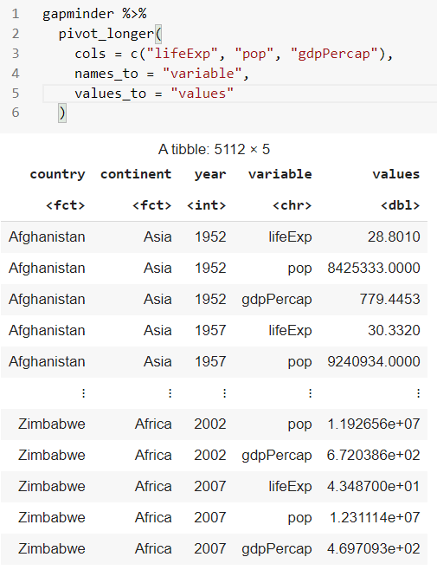
pivot_longer
แปลงจาก wide format เป็น long format
ตัวอย่าง:
จะแปลงข้อมูล lifeExp, pop, gdpPercap เป็น long format
Syntax:
data %>%
pivot_longer(
cols = c(“column”, ...),
names_to = “variable”,
values_to = “values”)

Slide 33
4 การทำกราฟ

Slide 34
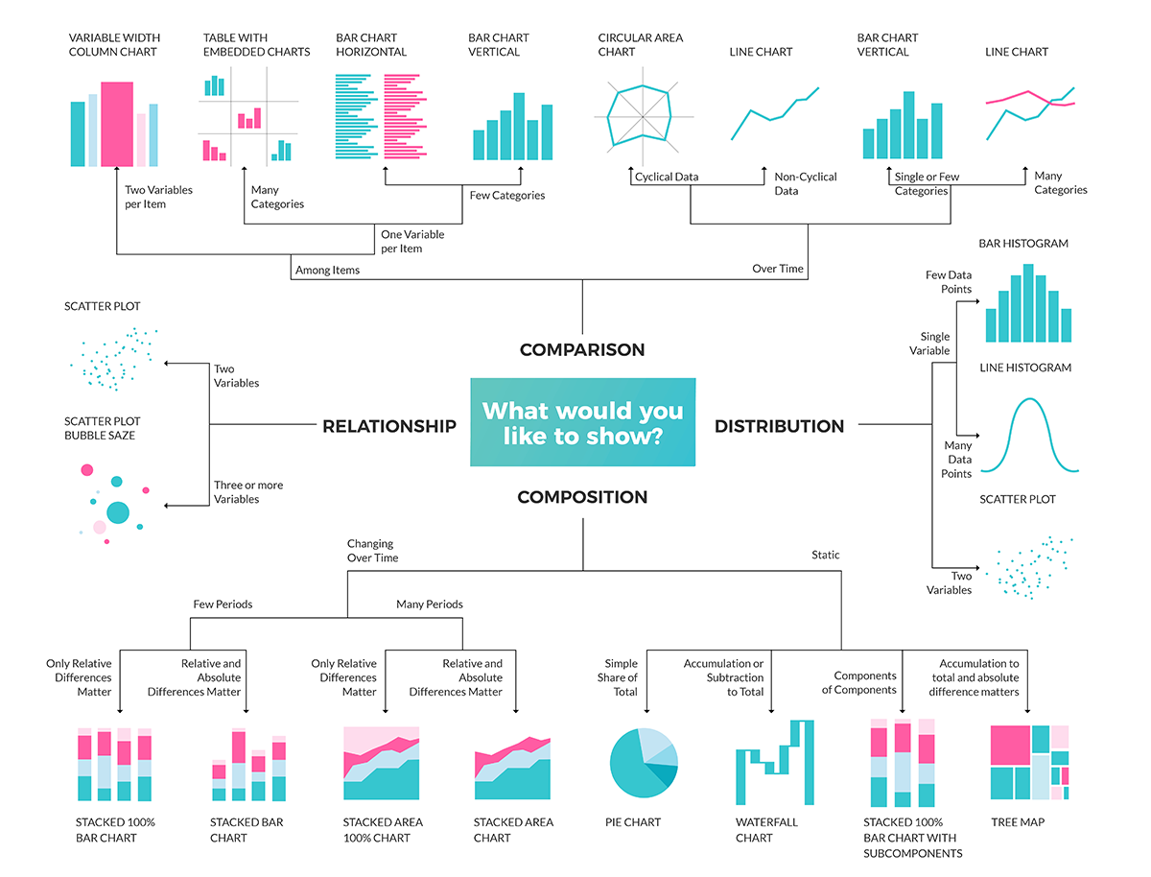
การเลือกกราฟ
เปรียบเทียบ (comparison)
การกระจาย (Distribution)
องค์ประกอบ (Composition)
ความสัมพันธ์ (Relationship)
ที่มา: https://education.microsoft.com/en-us/course/0a60eeb6/1

Slide 35
ggplot2
ggplot2 เป็น แพกเกจ สำหรับทำกราฟที่เป็นที่นิยม
ใช้ concept ที่เรียกว่า The Grammar of Graphics
Geometries
Aesthetics
Data
ggplot2 เบื้องต้น
การสร้างกราฟ คือ การเชื่อมโยง ตัวแปร (ข้อมูล) กับการแสดงผล (Aesthetic mapping)
กำหนดรูปแบบการแสดงผล geoms เช่น กราฟเส้น กราฟแท่ง
สร้างกราฟเป็นชั้น (layers) ซ้อนไปเรื่อยๆ

Slide 36
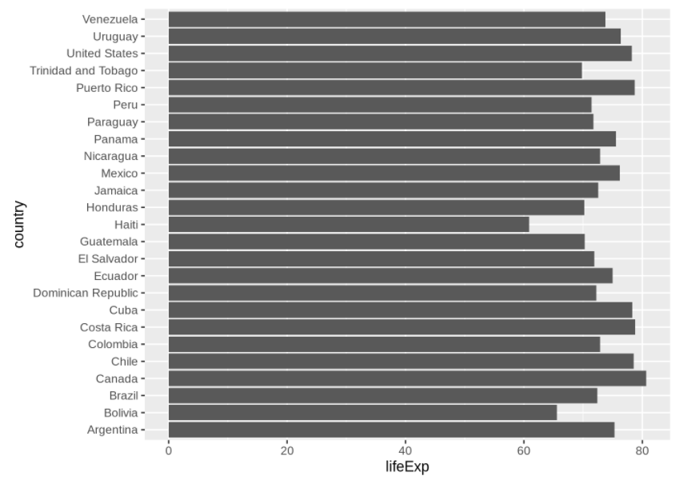
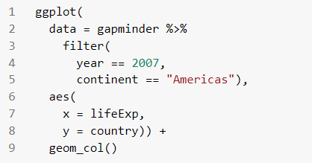
Bar Chart

Slide 37
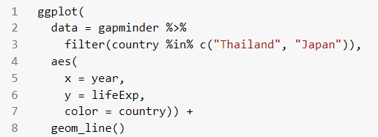
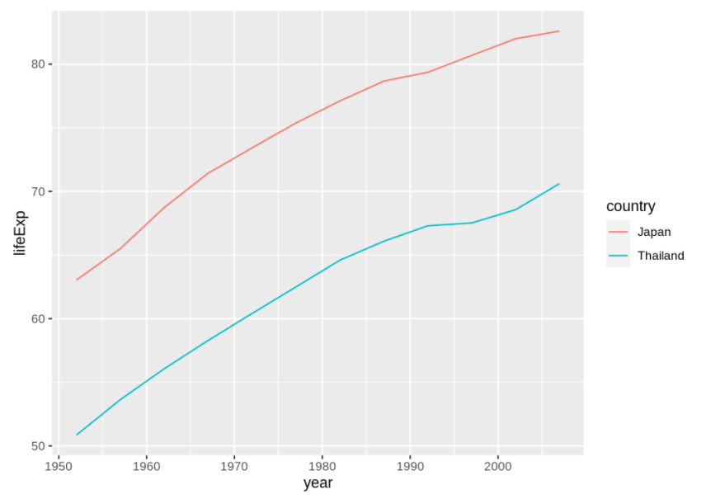
Line Chart

Slide 38
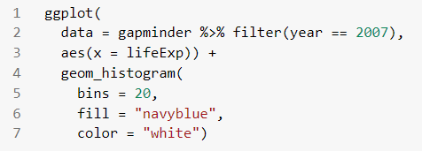
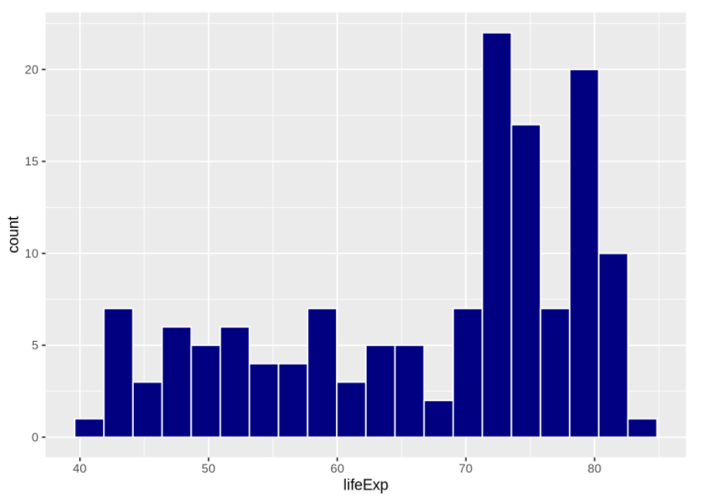
Histogram

Slide 39
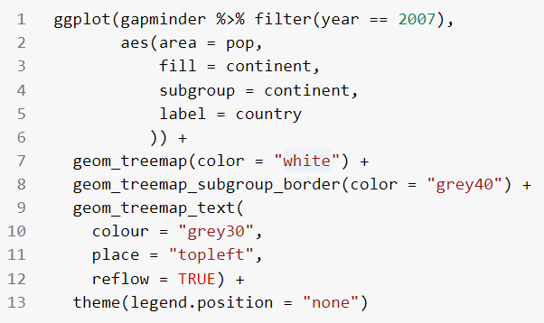
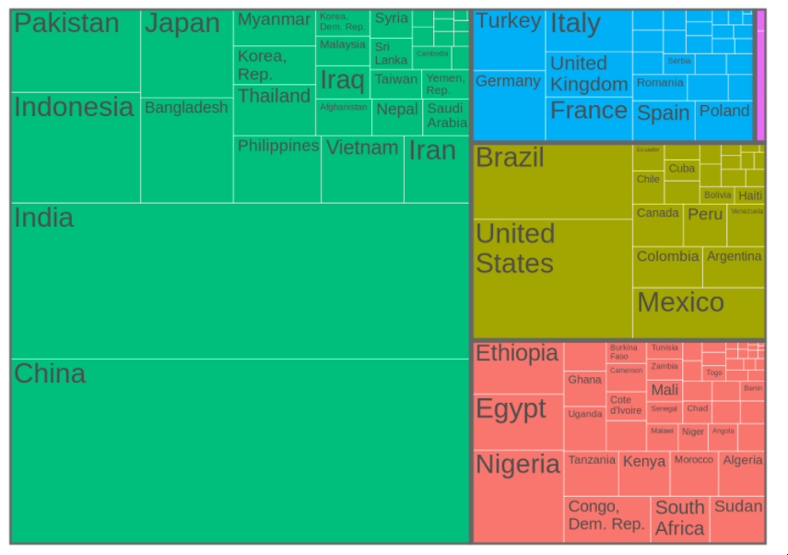
Treemap
install.packages("treemapify")
library(treemapify)

Slide 40
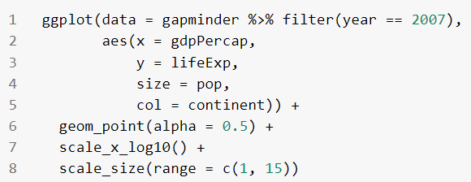
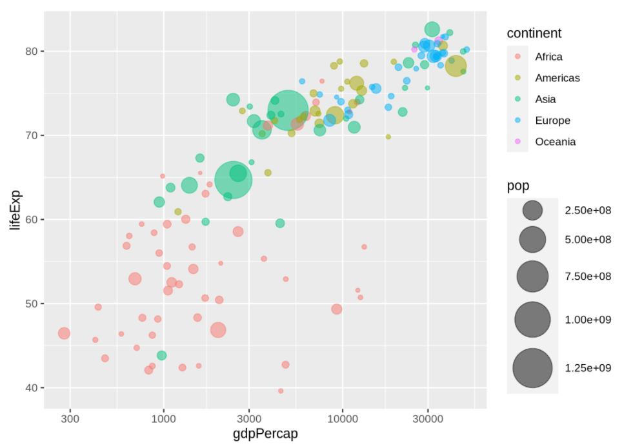
Scatter Plot

Slide 41
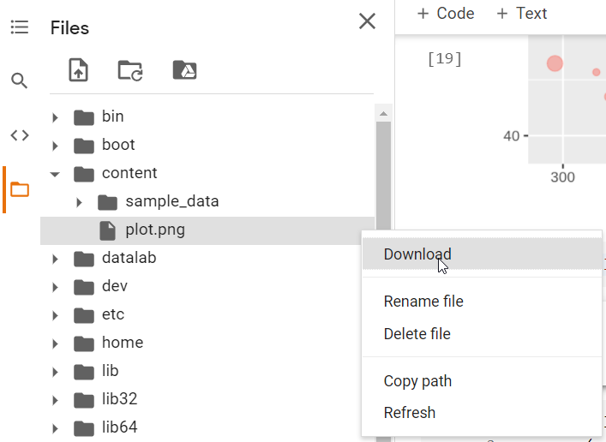
save
save plot เป็นไฟล์ png
Syntax:
ggplot(...)
ggsave(“filename.png”,
width = 7,
height = 5)

Slide 42
ขอบคุณครับ

